Slide 1

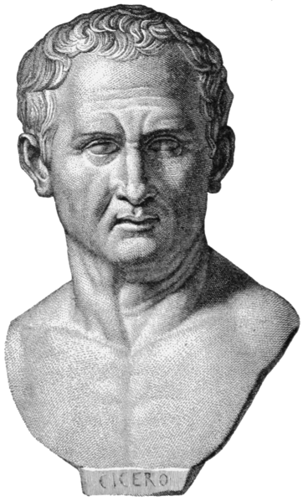
Marco Tulio
CICERÓN
106-43 a.C.
Escritor, orador y político romano.

Slide 2
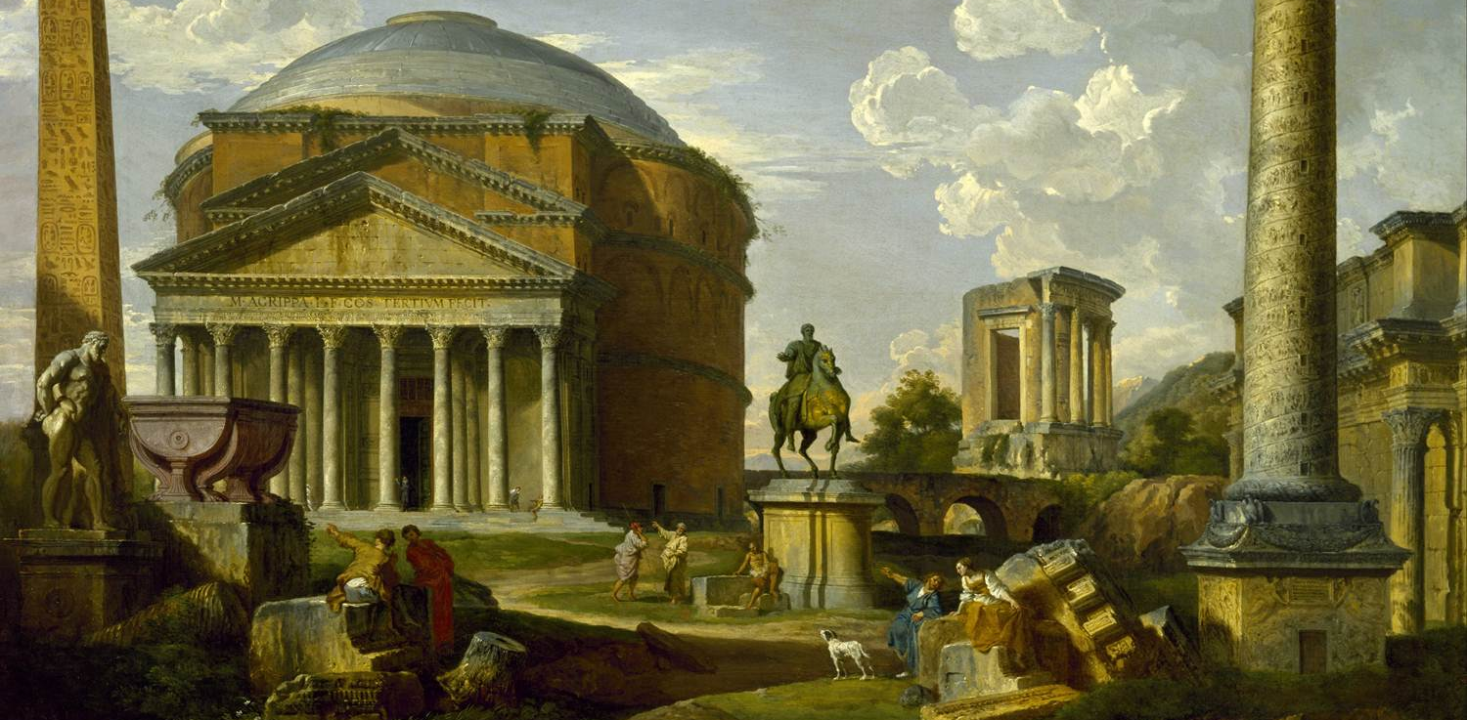
Los hombres son como los vinos: la edad agria los malos y mejora los buenos.
Las vanas pretensiones caen al suelo como las flores. Lo falso no dura mucho.

Slide 3
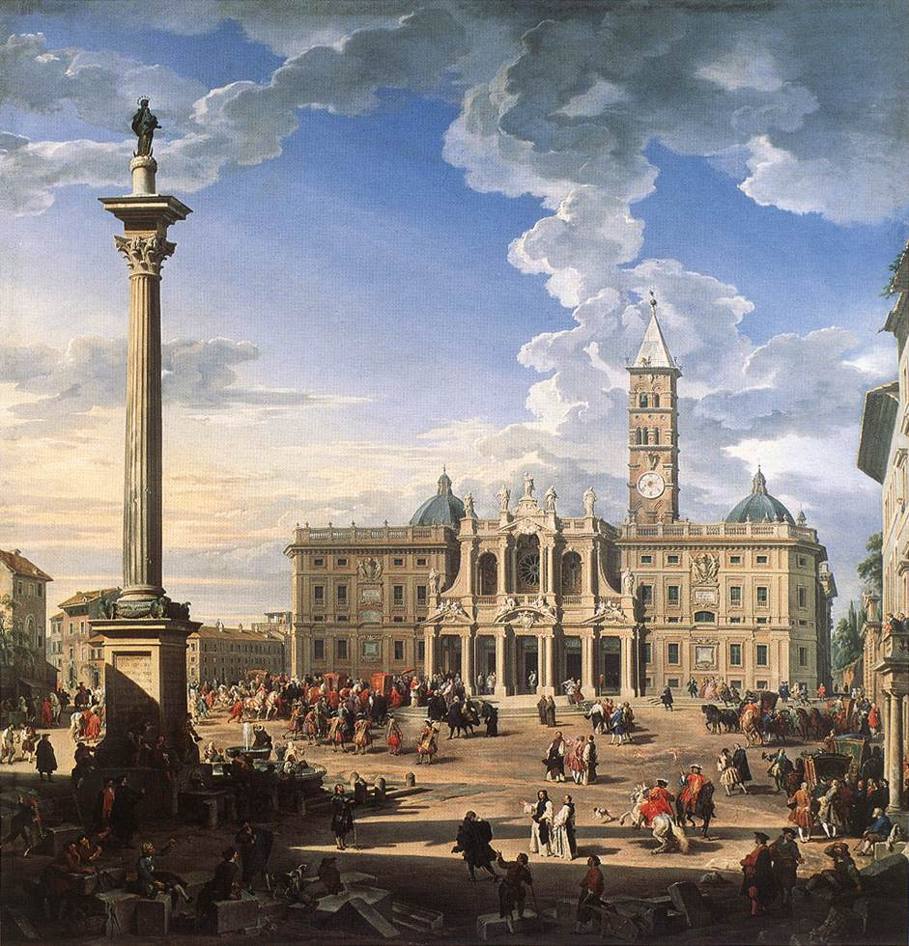
La verdad se corrompe tanto con la mentira como con el silencio.
Cuando mejor es uno, tanto más difícilmente llega a sospechar de la maldad de los otros.
Una cosa es saber y otra saber enseñar.

Slide 4
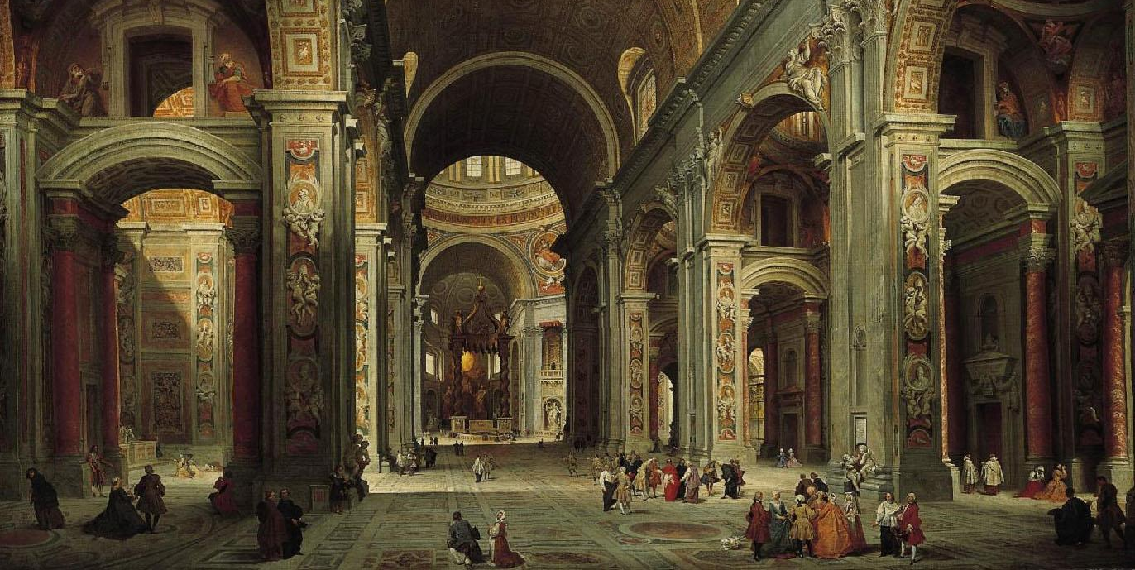
Humano es errar; pero sólo los estúpidos perseveran en el error.
Nada perturba tanto la vida humana como la ignorancia del bien y el mal.

Slide 5
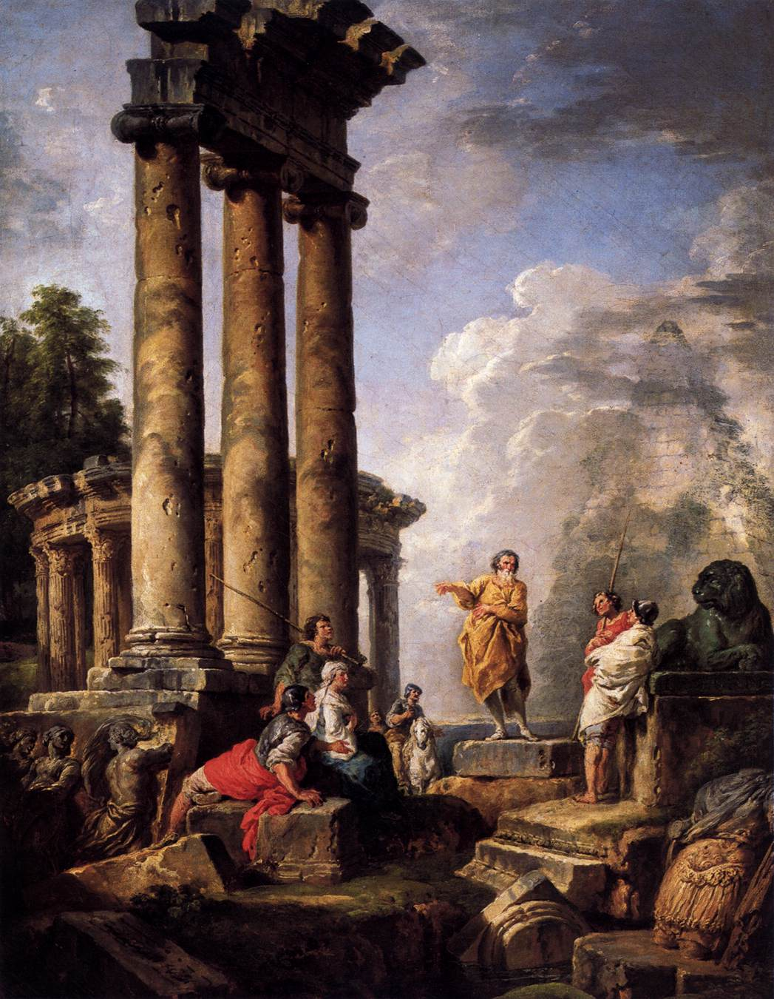
Estos son malos tiempos. Los hijos han dejado de obedecer a sus padres y todo el mundo escribe libros.
Nadie que confía en sí, envidia la virtud del otro.
La honradez es siempre digna de elogio, aun cuando no reporte utilidad, ni recompensa, ni provecho.

Slide 6
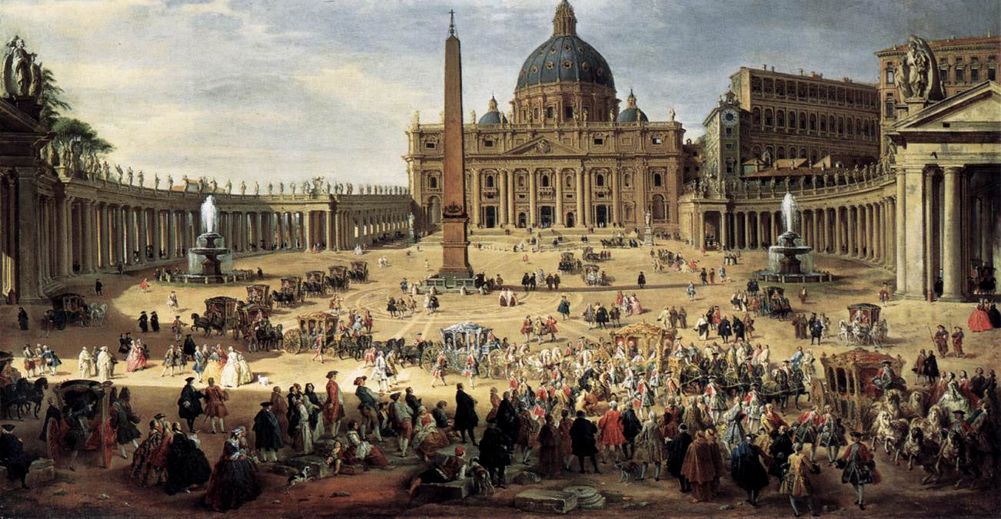
Mi conciencia tiene para mí más peso que la opinión de todo el mundo.
Cuanto más alto estamos, más debemos bajarnos hacia nuestros inferiores.

Slide 7
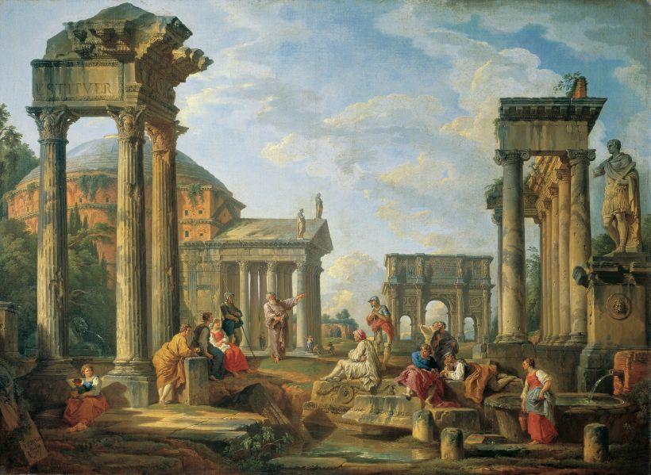
Si hacemos el bien por interés, seremos astutos, pero nunca buenos.
Cuanto mayor es la dificultad, mayor es la gloria.

Slide 8
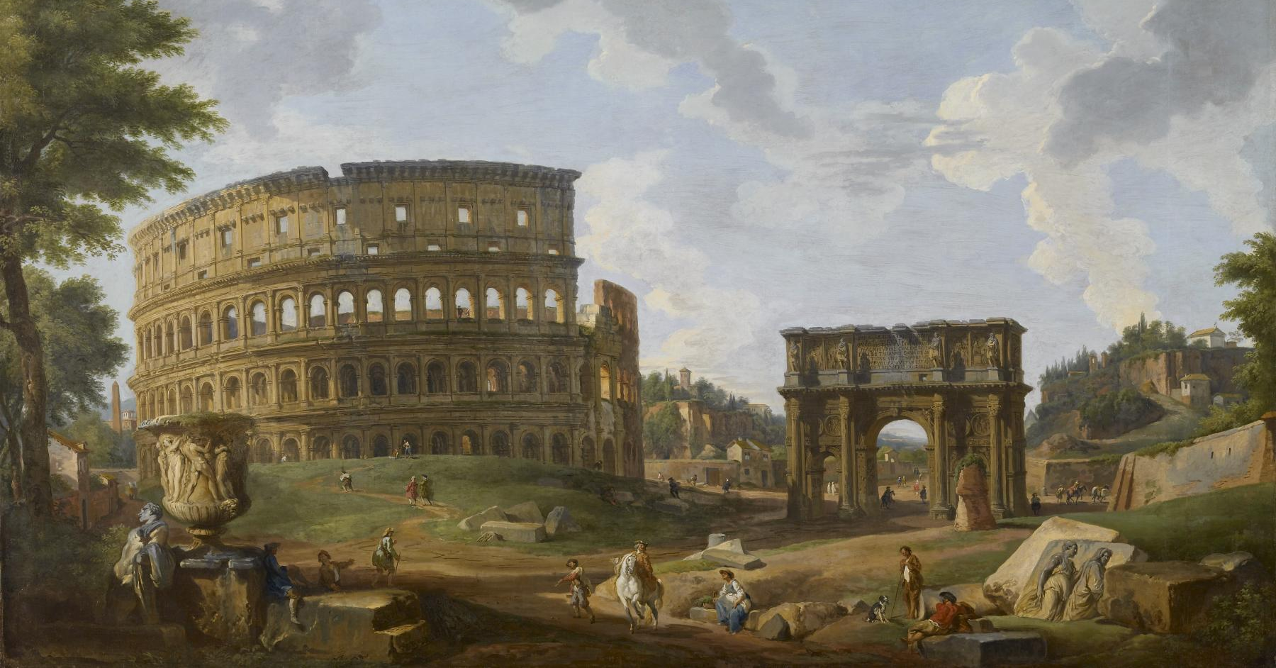
Los deseos del joven muestran las futuras virtudes del hombre.
Es propio de los necios ver los vicios ajenos y olvidar los propios.

Slide 9
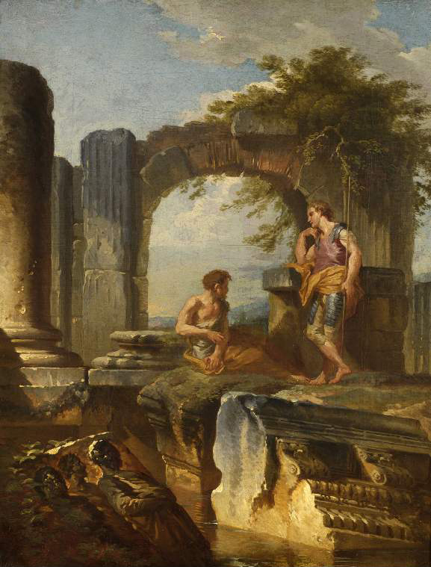
Los hombres sabios nos han enseñado que no sólo hay que elegir entre los males el menor, sino también sacar de ellos todo el bien que puedan contener.
El egoísta se ama a sí mismo sin rivales.
Es una necedad arrancarse los cabellos en los momentos de aflicción, como si ésta pudiera ser aliviada por la calvicie.

Slide 10
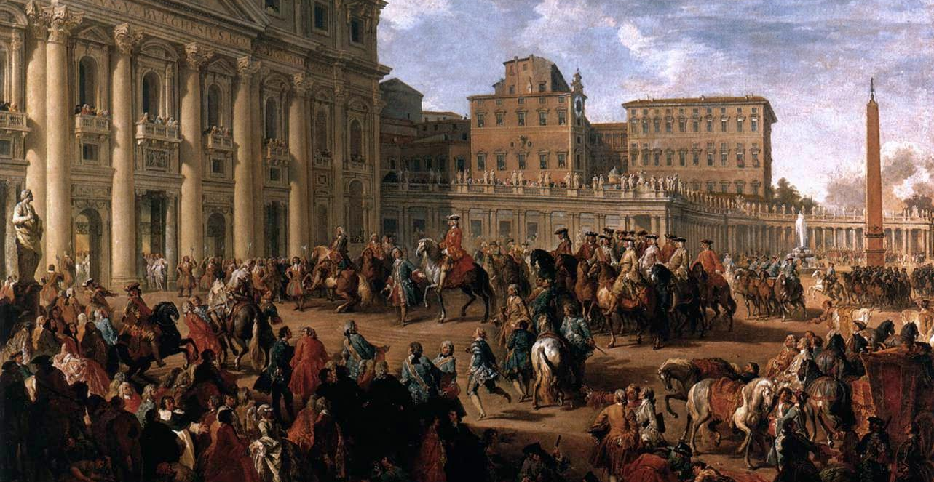
Recuerdo incluso lo que no quiero. Olvidar no puedo lo que quiero.
Es bueno acostumbrarse a la fatiga y a la carrera, pero no hay que forzar la marcha.

Slide 11
El amor es el deseo de obtener la amistad de una persona que nos atrae por su belleza.
Todas las cosas fingidas caen como flores marchitas, porque ninguna simulación puede durar largo tiempo.
Nada resulta más atractivo en un hombre que su cortesía, su paciencia y su tolerancia.

Slide 12
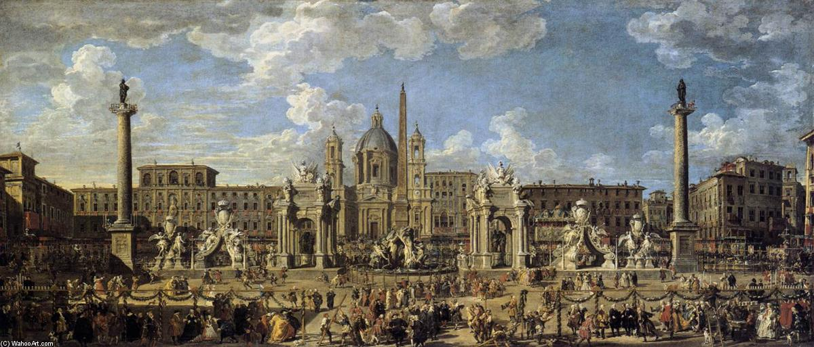
No solamente es ciega la fortuna, sino que de ordinario vuelve también ciegos a aquellos a quienes acaricia.
No hay cosa que los humanos traten de conservar tanto, ni que administren tan mal, como su propia vida.

Slide 13
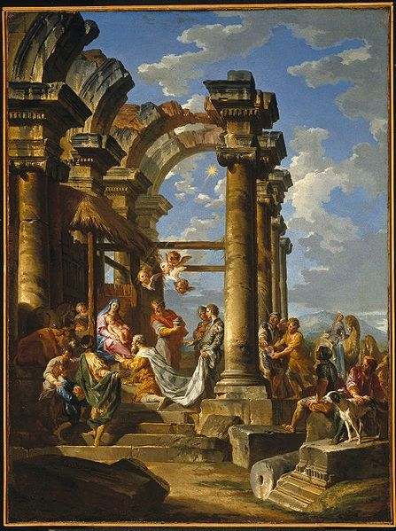
Hay que atender no sólo a lo que cada cual dice, sino a lo que siente y al motivo porque lo siente.
Hay que comer para vivir, no vivir para comer.
No hay nada hecho por la mano del hombre, que tarde o temprano el tiempo no destruya.

Slide 14
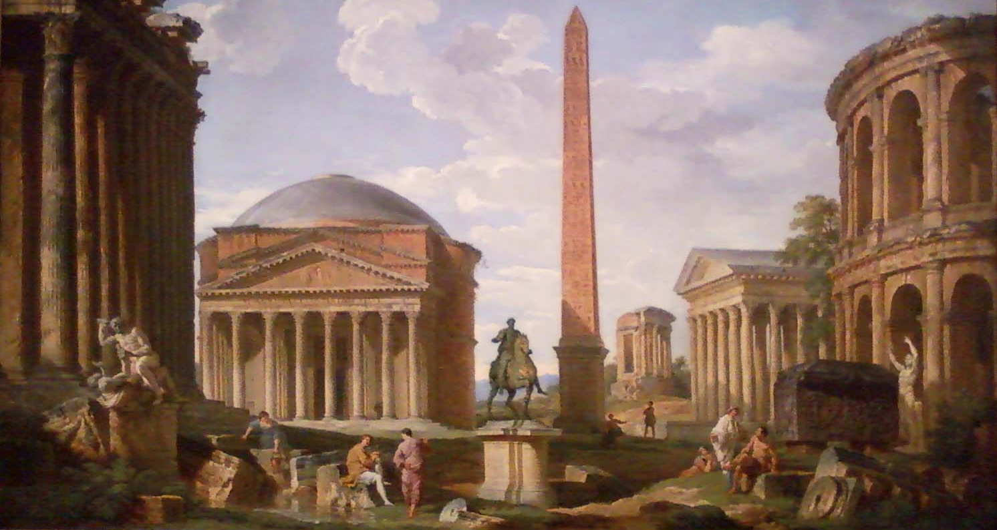
La necedad es la madre de todos los males.
Si quieres ser viejo mucho tiempo, hazte viejo pronto.

Slide 15
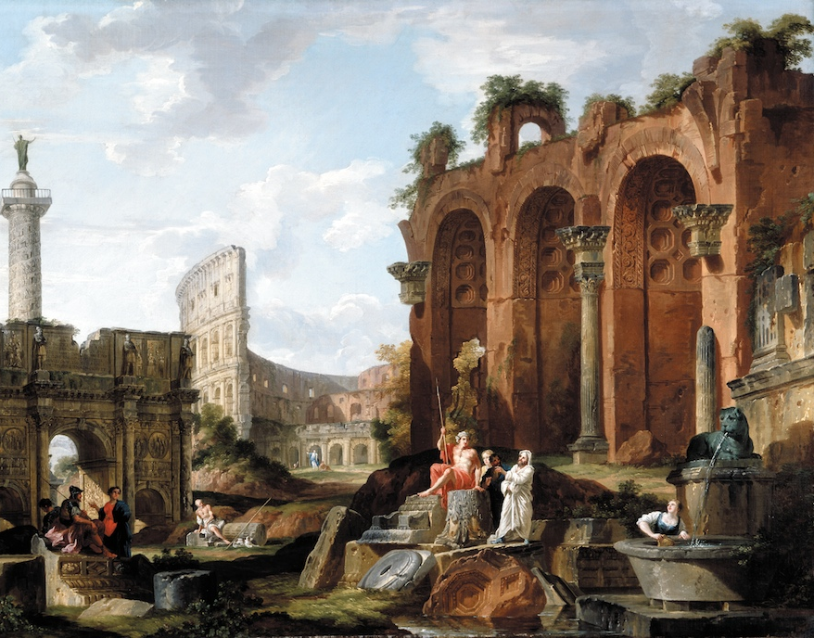
Difícil es decir cuánto concilia los ánimos humanos la cortesía y la afabilidad al hablar.
Todas las acciones cumplidas sin ostentación y sin testigos me parecen más loables.

Slide 16
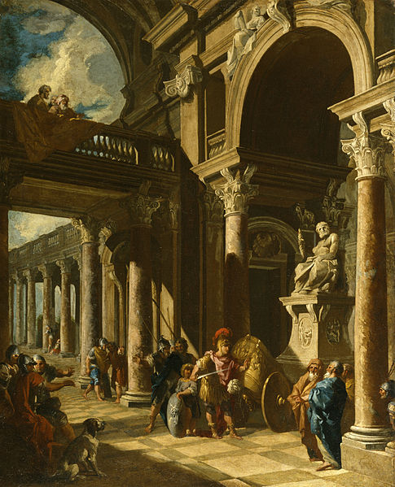
No hay hombre de nación alguna que, habiendo tomado a la naturaleza por guía, no pueda llegar a la verdad.
Imágenes:
Pinturas de Giovanni Paolo Panini
Música:
Rome is the light (From Rome) - Europa Universalis
Realización general:
Rodrigo Valencia Cardona
Medellín-Colombia

Slide 17



Accede a la sección que desees desde aquí:
Propia Creación
De la Red
Dedicatorias | Fechas Especiales | Graciosos
Historia y Arte | Lugares | Musicales
Naturaleza y Ciencias | Política | Reflexión
Religiosos | Románticos | Salud
Dedicatorias | Fechas Especiales | Graciosos
Historia y Arte | Lugares | Musicales
Naturaleza y Ciencias | Política | Reflexión
Religiosos | Románticos | Salud
Si deseas recibir pps periódicamente en tu correo electrónico subscríbete aquí:

